Slide 1
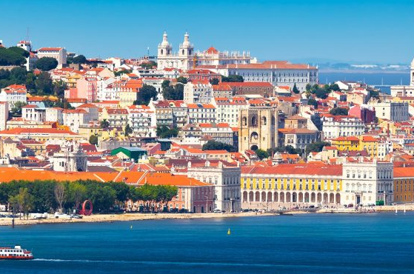
ÚVOD DO DĚJIN,KULTURY A REÁLIÍ LUSOFONNÍCH ZEMÍ
Proč je náš předmět důležitý?

Slide 2
Součást státnicových otázek
Tři okruhy:
Jazykověda
Portugalská literatura a kultura
Brazilská literatura a kultura

Slide 3
PORTUGALSKÁ LITERATURA A KULTURA
U každé otázky se předpokládá znalost daného historického kontextu (významné osobnosti, události, obecná charakteristika politicko-společenského vývoje daného období v Portugalsku) a literatury příslušného období.
1. Burgundská dynastie a reconquista. Galicijsko-portugalská lyrika.
2. Nástup avizské dynastie. Středověká próza a divadlo.
3. Portugalsko v období renesance: politika, kultura, literatura.
4. Zámořská expanze a její ohlas v literatuře.
5. Portugalsko v 17. století. Barokní literatura.
6. Absolutistický stát. Arkadismus a preromantismus.
7. Liberální revoluce 1820 a občanská válka. 1. generace romantismu.
8. Období obrody. 2. a 3. generace romantismu.
9. Generace 70. let: odraz společnosti v literatuře. (Jedná se pouze o výběr z otázek!)

Slide 4
BRAZILSKÁ LITERATURA A KULTURA
1. Quinhentismo: historický a literární přehled.
2. Barokní literatura a brazilská kolonie od počátku 17. století do poloviny 18. století.
3. Arkadismus a úpadek brazilského zlata a nativistické revolty.
4. Romantická próza a přítomnost královské rodiny v Brazílii.
5. Romantická poezie a vyhlášení brazilské nezávislosti.
6. Realismus a období císařství.
7. Naturalismus a otázka otroctví, abolicionismu a republikánství v 19. století.
8. Parnasismus, symbolismus a vyhlášení republiky.
9. Pre-modernismus a období Staré republiky.
10. První modernistická generace a její politicko-společenský kontext. (Jedná se pouze o výběr z otázek!)

Slide 5
Bibliografie
Jan Klíma. Dějiny Portugalska, Praha, Nakladatelství lidové noviny, 1996.
Jan Klíma. Dějiny Portugalska, Praha, Nakladatelství lidové noviny, 2007 – rozšířené vydání.
Jan Klíma. Dějiny Portugalska v datech, Praha, Libri, 2007.
Simona Binková. Stručná historie států – Portugalsko, Praha, Libri 2004.
R. Ramos, B. de V. Sousa, N.G. Monteiro. História de Portugal, Lisboa, A Esfera dos Livros, 2009.
Saraiva, J.H. História concisa de Portugal, Lisboa, Mem Martins : Publicações Europa-América, 1981.
H. de Oliveira Marques, História de Portugal, Lisboa, Palas editores, 1972 – 3 díly.

Slide 6
Dobytí Lisabonu a reconquista Portugalska, Praha, Argo, 2008
výbor textů ze 12 a 13 století
Fernão Lopes, Kronika vlády D. Pedra I., Praha, Argo, 2009
kronika z 15. století
Pero Vaz de Caminha, Dopis králi Manuelovi o nalezení Brazílie, Dolní Břežany, Scriptorium, 2000

Slide 7
HODNOCENÍ
2 eseje – povinné
Referát - dobrovolný

